Slide 1
Theory of Computation
2. Math Fundamental 1:
Set, Sequence, Function
Romi Satria Wahono
romi@romisatriawahono.net
http://romisatriawahono.net/tc
Mobile: +6281586220090

Slide 2
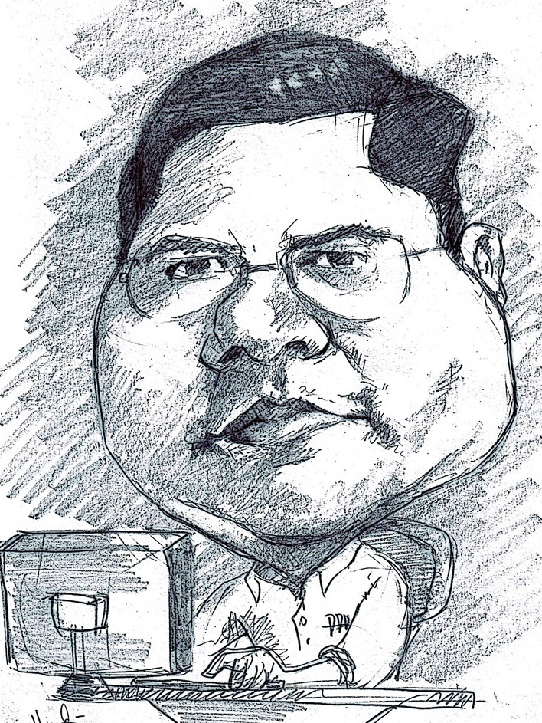
Romi Satria Wahono
SD Sompok Semarang (1987)
SMPN 8 Semarang (1990)
SMA Taruna Nusantara Magelang (1993)
B.Eng, M.Eng and Ph.D in Software Engineering from
Saitama University Japan (1994-2004)
Universiti Teknikal Malaysia Melaka (2014)
Research Interests: Software Engineering,
Machine Learning
Founder dan Koordinator IlmuKomputer.Com
Peneliti LIPI (2004-2007)
Founder dan CEO PT Brainmatics Cipta Informatika

Slide 3
Course Outline
Introduction
Math Fundamental 1: Set, Sequence, Function
Math Fundamental 2: Graph, String, Logic
Finite Automata
Pushdown Automata
Turing Machines

Slide 4
2. Math Fundamental 1
2.1 Sets
2.2 Sequence and Tuples
2.3 Function and Relations

Slide 5
2.1 Sets

Slide 6
Sets
A set is a group of objects represented as a unit. Sets may contain any type of object: numbers, symbols, etc
The objects in a set are called its elements or members
  Set S = {7, 21, 57} contains the elements 7, 21, and 57
  Himpunan Mahasiswa Fakultas Ilmu Komputer, berisi anggota berupa mahasiswa dari fakultas ilmu komputer
∈ denote set membership and ∉ nonmembership
  7 ∈ {7, 21, 57}
  8 ∉ {7, 21, 57}

Slide 7
Sets
Bila:
A = {1, 2, 3, 4}
R = { a, b, {a, b, c}, {a, c} }
K = {{}}
Maka:
3 ∈ A
{a, b, c} ∈ R
c ∉ R
{} ∈ K
{} ∉ R

Slide 8
Exercise
Bila P₁ = {a, b},
P₂ = { {a, b} },
P₃ = {{{a, b}}},
Maka:
a ? P₁
a ? P₂
P₁ ? P₂
P₁ ? P₃
P₂ ? P₃

Slide 9
Infinite Set
An infinite set contains infinitely many elements
We cannot write a list of all the elements of an infinite set, so we sometimes use the “. . .” notation to mean “continue the sequence forever”
Thus we write the set of natural numbers N as
{1, 2, 3, …}

Slide 10
Set Standard Symbols
P = himpunan bilangan bulat positif = { 1, 2, 3, ... }
N = himpunan bilangan alami (natural) = { 1, 2, ... }
Z = himpunan bilangan bulat = { ..., -2, -1, 0, 1, 2, ... }
Q = himpunan bilangan rasional = a/b
R = himpunan bilangan riil
C = himpunan bilangan kompleks = a + bi
U = himpunan universal, semesta
  Contoh: U = {1, 2, 3, 4, 5}
  A adalah himpunan bagian dari U, dengan A = {1, 3, 5}

Slide 11
Sets and Rules
When we want to describe a set containing elements according to some rule, we write {n| rule about n}
  {n| n = m² for some m ∈ N } means the set of perfect squares
Example:
  A adalah himpunan bilangan bulat positif lebih kecil dari 5
  A = { x | x bilangan bulat positif lebih kecil dari 5}
  A = { x | x ∈ P, x < 5 } yang ekivalen dengan A = {1, 2, 3, 4}
Example:
  M = { x | x adalah mahasiswa yang mengambil kuliah Teori Komputasi}

Slide 12
Cardinalities
Jumlah elemen di dalam A disebut kardinal dari himpunan A, dinotasikan dengan n(A) atau ⎢A ⎢
Example:
  B = { x | x merupakan bilangan prima lebih kecil dari 20 }, atau B = {2, 3, 5, 7, 11, 13, 17, 19} maka ⏐B⏐ = 8
  T = {kucing, a, Amir, 10, paku}, maka ⏐T⏐ = 5
  A = {a, {a}, {{a}} }, maka ⏐A⏐ = 3

Slide 13
Empty Set
The set with zero members (cardinal=0) is called the empty set or null set (∅ or {})
  A set with one member is sometimes called a singleton set
  A set with two members is called an unordered pair
Example:
  E = { x | x < x }, maka n(E) = 0
  P = { orang Indonesia yang pernah ke bulan }, maka n(P) = 0
Himpunan {{ }} dapat juga ditulis sebagai {∅}
  Himpunan {{ }, {{ }}} dapat juga ditulis sebagai {∅, {∅}}
  {∅} bukan himpunan kosong karena ia memuat satu elemen yaitu himpunan kosong

Slide 14
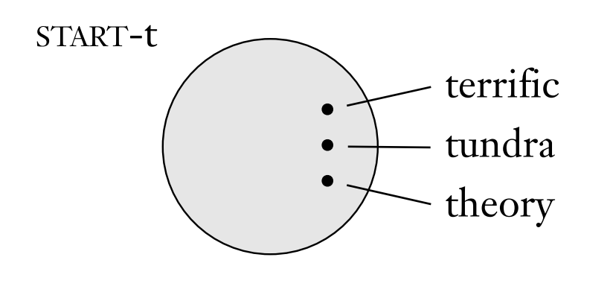
Venn Diagram
A picture helps clarify a concept
For sets, we use a type of picture called a Venn diagram
Venn diagram for the set of English words starting with “t”

Slide 15
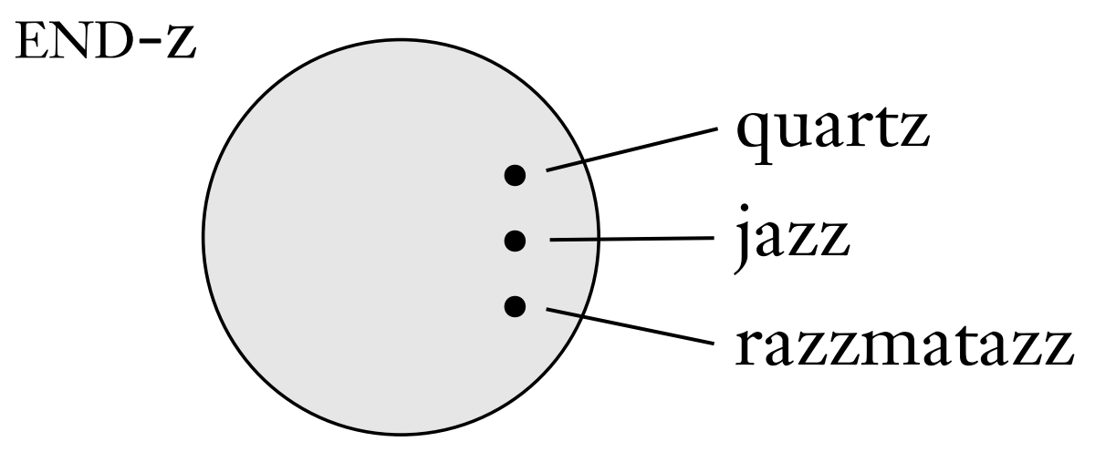
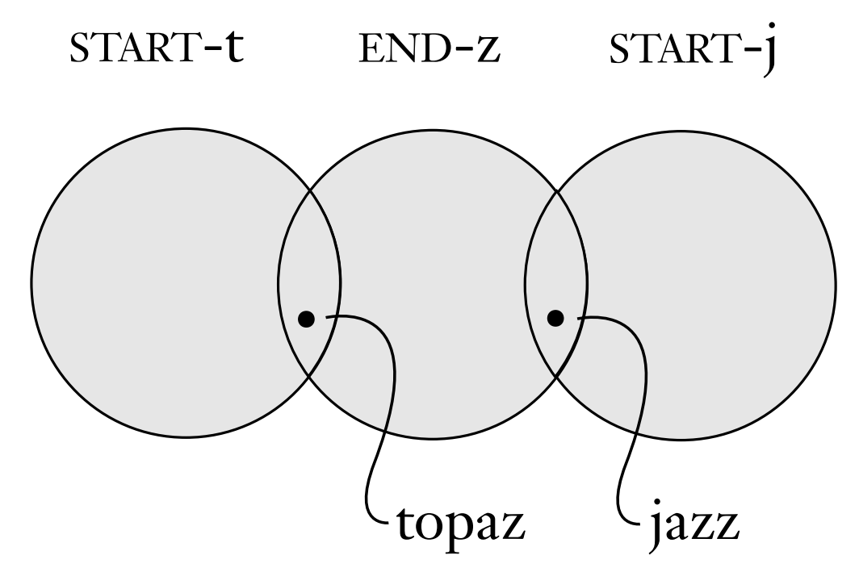
Venn Diagram
Venn diagram for the set of English words ending with “z”
Overlapping circles indicate common elements

Slide 16
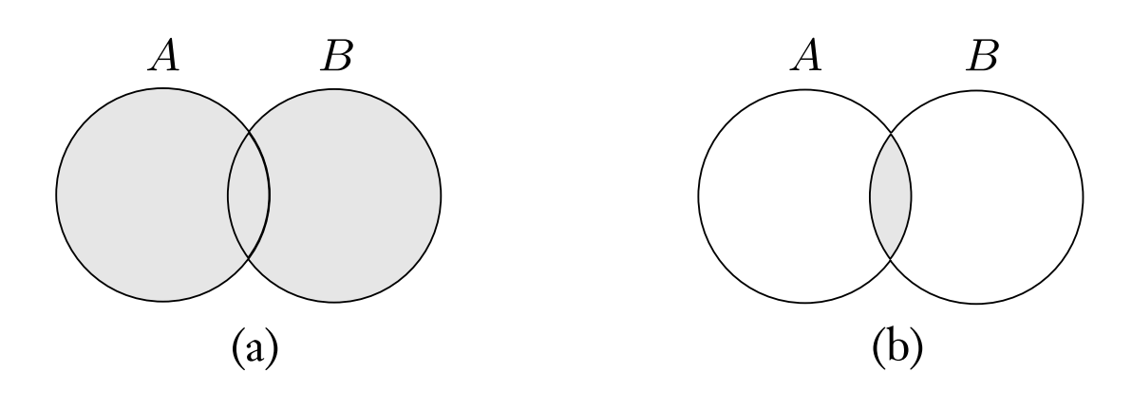
Venn Diagram
? ?

Slide 17
Venn Diagram
Example:
  U = {1, 2, …, 7, 8}
  A = {1, 2, 3, 5}
  B = {2, 5, 6, 8}
Diagram Venn:

Slide 18
Subset (Himpunan Bagian)
Himpunan A dikatakan subset dari himpunan B jika dan hanya jika setiap elemen A merupakan elemen dari B
Dalam hal ini, B dikatakan superset dari A
Notasi: A ⊆ B
Diagram Venn:

Slide 19
Examples of Subset
{ 1, 2, 3} ⊆ {1, 2, 3, 4, 5}
{1, 2, 3} ⊆ {1, 2, 3}
N ⊆ Z ⊆ R ⊆ C
Jika A = { (x, y) | x + y < 4, x ≥ 0, y ≥ 0 } dan
B = { (x, y) | 2x + y < 4, x ≥ 0 dan y ≥ 0 }, maka B ⊆ A

Slide 20
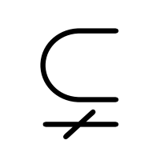
Proper Subset
For two sets A and B:
  A is a subset of B, written A ⊆ B, if every member of A also is a member of B
  A is a proper subset of B, written A ⊂ B or A B, if A is a subset of B and not equal to B
A ⊂ B:
  A adalah himpunan bagian dari B tetapi A ≠ B
  A adalah himpunan bagian sebenarnya (proper subset) dari B
  Contoh: {1} dan {2, 3} adalah proper subset dari {1, 2, 3}
A ⊆ B : digunakan untuk menyatakan bahwa A adalah himpunan bagian (subset) dari B yang memungkinkan A = B

Slide 21
Example of Proper Subset
Misalkan A = {1, 2, 3} dan B = {1, 2, 3, 4, 5}
Pertanyaan:
  Tentukan semua kemungkinan himpunan C sedemikian sehingga A ⊂ C dan C ⊂ B, yaitu A adalah proper subset dari C dan C adalah proper subset dari B
Jawab:
  C harus mengandung semua elemen A = {1, 2, 3} dan sekurang-kurangnya satu elemen dari B
  Dengan demikian, C = {1, 2, 3, 4} atau C = {1, 2, 3, 5}
  C tidak boleh memuat 4 dan 5 sekaligus karena C adalah proper subset dari B

Slide 22
Himpunan yang Ekivalen
Himpunan A dikatakan ekivalen dengan himpunan B jika dan hanya jika kardinal dari kedua himpunan tersebut sama
Notasi : A ~ B ↔ ⏐A⏐ = ⏐B⏐
Contoh:
  Misalkan A = { 1, 3, 5, 7 } dan B = { a, b, c, d }
  Maka A ~ B sebab ⏐A⏐ = ⏐B⏐ = 4

Slide 23
Himpunan Saling Lepas
Dua himpunan A dan B dikatakan saling lepas (disjoint) jika keduanya tidak memiliki elemen yang sama
Notasi : A // B
Diagram Venn:
Contoh:
  Jika A = { x | x ∈ P, x < 8 } dan B = { 10, 20, 30, ... }, maka A // B

Slide 24
Exercise
Tulis deskripsi tidak formal dalam bahasa Indonesia untuk himpunan di bawah.
  {1, 3, 5, 7, …}
  {…, -4, -2, 0, 2, 4, …}
  {1, 2, 3, 4, 5, …}

Slide 25
Exercise
Tulis deskripsi tidak formal dalam bahasa Indonesia untuk himpunan di bawah. Dan sebutkan anggota dari himpunan yang dimaksud
  {n| n = 2m for some m in N }
  {n| n = 2m for some m in N, and n = 3k for some k in N }
  {w| w is a string of 0s and 1s and w equals the reverse of w}
  {n| n is an integer and n = n + 1}

Slide 26
Exercise
Tulis deskripsi formal untuk himpunan di bawah
  The set containing the numbers 1, 10, and 100
  The set containing all integers that are greater than 5
  The set containing all natural numbers that are less than 5
  The set containing the string aba
  The set containing the empty string
  The set containing nothing at all

Slide 27
Operasi Terhadap Himpunan
The intersection of A and B (A ∩ B):
Set of elements that are in both A and B
The union of A and B (A∪B):
Combining all the elements in A and B into a single set
The complement of A (Ã):
Set of all elements under consideration that are not in A

Slide 28
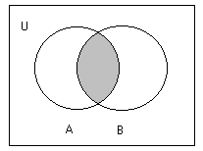
1. Intersection (Irisan)
Notasi : A ∩ B = { x | x ∈ A dan x ∈ B }
Contoh:
  Jika A = {2, 4, 6, 8, 10} dan B = {4, 10, 14, 18},
  maka A ∩ B = {4, 10}
  Jika A = { 3, 5, 9 } dan B = { -2, 6 },
  maka A ∩ B = ∅ . Artinya: A // B

Slide 29
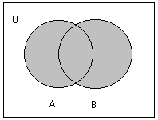
2. Union (Gabungan)
Notasi : A ∪ B = { x | x ∈ A atau x ∈ B }
Contoh:
  Jika A = { 2, 5, 8 } dan B = { 7, 5, 22 }, maka A ∪ B = { 2, 5, 7, 8, 22 }
  A ∪ ∅ = A

Slide 30
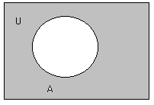
3. Complement (Komplemen)
Notasi: Ā = { x | x ∈ U, x ∉ A }
Contoh: U = {1, 2, 3, …, 9}
  Jika A = {1, 3, 7, 9}, maka Ã = {2, 4, 6, 8}
  jika A = { x | x/2 ∈ P, x < 9 }, maka Ã = { 1, 3, 5, 7, 9 }

Slide 31
Example
Jika:
  A = himpunan semua mobil buatan dalam negeri
  B = himpunan semua mobil impor
  C = himpunan semua mobil yang dibuat sebelum tahun 1990
  D = himpunan semua mobil yang nilai jualnya kurang dari Rp 100 juta
  E = himpunan semua mobil milik mahasiswa universitas tertentu
Maka:
  “Mobil mahasiswa di universitas ini produksi dalam negeri atau diimpor dari luar negeri”
  (E ∩ A) ∪ (E ∩ B) atau E ∩ (A ∪ B)
  “Semua mobil produksi dalam negeri yang dibuat sebelum tahun 1990 yang nilai jualnya kurang dari Rp 100 juta”
  A ∩ C ∩ D
  “Semua mobil impor buatan setelah tahun 1990 mempunyai nilai jual lebih dari Rp 100 juta”

Slide 32
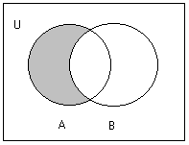
4. Difference (Selisih)
Notasi: A – B = { x | x ∈ A dan x ∉ B } = A ∩ B
Contoh:
  Jika A = { 1, 2, 3, ..., 10 } dan B = { 2, 4, 6, 8, 10 },
  maka A – B = { 1, 3, 5, 7, 9 } dan B – A = ∅
  {1, 3, 5} – {1, 2, 3} = {5}, tetapi {1, 2, 3} – {1, 3, 5} = {2}

Slide 33
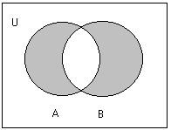
5. Symmetric Difference
Notation: A ⊕ B = (A ∪ B) – (A ∩ B) = (A – B) ∪ (B – A)
Contoh:
  Jika A = { 2, 4, 6 } dan B = { 2, 3, 5 }
  Maka A ⊕ B = { 3, 4, 5, 6 }

Slide 34
Example
Jika:
  U = himpunan mahasiswa
  P = himpunan mahasiswa yang nilai ujian UTS di atas 80
  Q = himpunan mahasiswa yang nilain ujian UAS di atas 80
Seorang mahasiswa mendapat nilai A jika nilai UTS dan nilai UAS keduanya di atas 80, mendapat nilai B jika salah satu ujian di atas 80, dan mendapat nilai C jika kedua ujian di bawah 80
  “Semua mahasiswa yang mendapat nilai A” : P ∩ Q
  “Semua mahasiswa yang mendapat nilai B” : P ⊕ Q
  “Semua mahasiswa yang mendapat nilai C” : U – (P ∪ Q)

Slide 35
Perampatan Operasi Himpunan

Slide 36
Example

Slide 37
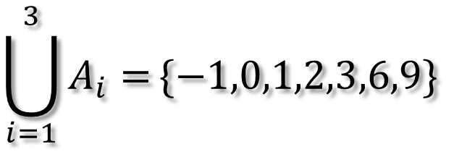
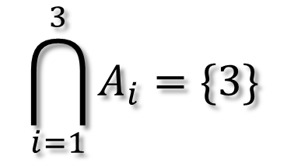
Example
Misalkan:
  A1 = {0, 2, 3}
  A2 = {1, 2, 3, 6}
  A3 = {-1, 0, 3, 9}
Maka:
dan
$$\bigcap_{i=1}^{3}{A_{i}=\{3\}}$$
$$\bigcup_{i=1}^{3}{A_{i}=}\{−1,0,1,2,3,6,9\}$$

Slide 38
Hukum-hukum Himpunan
Disebut juga sifat-sifat (properties) himpunan

Slide 40
Multiset (Himpunan Ganda)
S = {57, 7, 7, 7, 21}. If we do want to take the number of occurrences of members into account, we call the group a multiset instead of a set
Thus {7} and {7, 7} are different as multisets but identical as sets

Slide 41
Multiset (Himpunan Ganda)
Himpunan yang elemennya boleh berulang (tidak harus berbeda) disebut himpunan ganda (multiset)
  Contohnya, {1, 1, 1, 2, 2, 3}, {2, 2, 2}, {2, 3, 4}, {}.
Multiplisitas dari suatu elemen pada himpunan ganda adalah jumlah kemunculan elemen tersebut pada himpunan ganda
  Contoh: M = { 0, 1, 1, 1, 0, 0, 0, 1 }, multiplisitas 0 adalah 4
Himpunan (set) merupakan contoh khusus dari suatu multiset, yang dalam hal ini multiplisitas dari setiap elemennya adalah 0 atau 1
Kardinalitas dari suatu multiset didefinisikan sebagai kardinalitas himpunan padanannya (ekivalen), dengan mengasumsikan elemen-elemen di dalam multiset semua berbeda

Slide 42
Operasi Antara Dua Buah Multiset
P ∪ Q adalah suatu multiset yang multiplisitas elemennya sama dengan multiplisitas maksimum elemen tersebut pada himpunan P dan Q
Contoh: P = { a, a, a, c, d, d } dan Q ={ a, a, b, c, c },
P ∪ Q = { a, a, a, b, c, c, d, d }
P ∩ Q adalah suatu multiset yang multiplisitas elemennya sama dengan multiplisitas minimum elemen tersebut pada himpunan P dan Q
Contoh: P = { a, a, a, c, d, d } dan Q = { a, a, b, c, c }
P ∩ Q = { a, a, c }

Slide 43
Operasi Antara Dua Buah Multiset
P – Q adalah suatu multiset yang multiplisitas elemennya sama dengan:
  Multiplisitas elemen tersebut pada P dikurangi multiplisitasnya pada Q, jika selisihnya positif
  0, jika selisihnya nol atau negatif
  Contoh: P = { a, a, a, b, b, c, d, d, e } dan Q = { a, a, b, b, b, c, c, d, d, f } maka P – Q = { a, e }
P + Q, yang didefinisikan sebagai jumlah (sum) dua buah himpunan ganda, adalah suatu multiset yang multiplisitas elemennya sama dengan penjumlahan dari multiplisitas elemen tersebut pada P dan Q
Contoh: P = { a, a, b, c, c } dan Q = { a, b, b, d },
P + Q = { a, a, a, b, b, b, c, c, d }

Slide 44
Power Set (Himpunan Kuasa)
Himpunan kuasa (power set) dari himpunan A adalah suatu himpunan yang elemennya merupakan semua himpunan bagian dari A, termasuk himpunan kosong dan himpunan A sendiri
The power set of A is the set of all subsets of A
Notasi : P(A) atau 2^{A}
Jika ⏐A⏐ = m, maka ⏐P(A)⏐ = 2^{m}
Contoh:
  Jika A = { 1, 2 }, maka P(A) = {∅ , { 1 }, { 2 }, { 1, 2 }}
  Himpunan kuasa dari himpunan kosong adalah P(∅) = {∅}
  Himpunan kuasa dari himpunan {∅} adalah P({∅}) = {∅, {∅}}

Slide 45
Exercise
If C is a set with c elements, how many elements are in the power set of C? Explain your answer

Slide 46
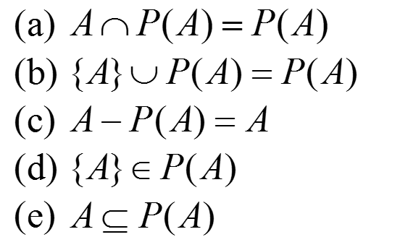
Example
Misalkan A adalah himpunan
Periksalah apakah setiap pernyataan di bawah ini benar atau salah dan jika salah, bagaimana seharusnya?

Slide 47
Jawaban

Slide 48
Exercise
Let A be the set {x, y, z} and B be the set {x, y}
  Is A a subset of B?
  Is B a subset of A?
  What is A ∪ B?
  What is A ∩ B?
  What is A × B?
  What is the power set of B?

Slide 49
Prinsip Dualitas
Prinsip dualitas menyakan bahwa dua konsep yang berbeda dapat saling dipertukarkan namun tetap memberikan jawaban yang benar
Contoh:
  AS → kemudi mobil di kiri depan
  Indonesia→kemudi mobil di kanan depan
Peraturan:
  Di Amerika Serikat, mobil harus berjalan di bagian kanan jalan, pada jalan yang berlajur banyak, lajur kiri untuk mendahului, bila lampu merah menyala, mobil belok kanan boleh langsung
  Di Indonesia, mobil harus berjalan di bagian kiri jalan, pada jalur yang berlajur banyak, lajur kanan untuk mendahului, bila lampu merah menyala, mobil belok kiri boleh langsung
Prinsip dualitas:
  Konsep kiri dan kanan dapat dipertukarkan pada kedua negara tersebut sehingga peraturan yang berlaku di Amerika Serikat menjadi berlaku pula di Inggris

Slide 50

Prinsip Dualitas
Dual dari (A ∩ B) ∪ (A ∩ $\overline{B}$) = A adalah
(A ∪ B) ∩ (A ∪$\overline{B}$ ) = A

Slide 51
Prinsip Dualitas

Slide 53
Prinsip Inklusi - Ekslusi

Slide 54
Example

Slide 55
Prinsip Inklusi – Ekslusi Lebih dari 3 Himpunan

Slide 56
Exercise
Diantara bilangan bulat antara 100-601 (tidak termasuk 100 dan 601)
Berapa banyak himpunan bilangan:
  Seluruhnya
  Habis dibagi 4
  Habis dibagi 5
  Habis dibagi 4 atau 5
  Tidak habis dibagi 4 atau 5
  Tidak habis dibagi 4 atau 5, tapi tidak keduanya?

Slide 57
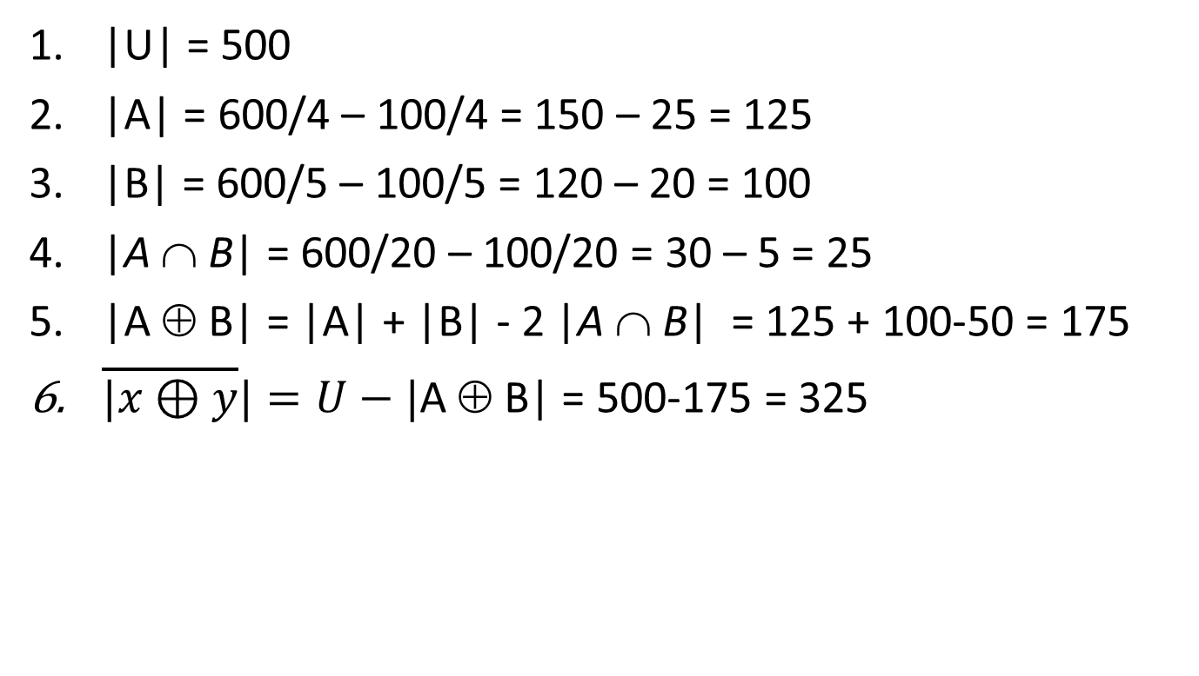
Jawab
|U| = 500
|A| = 600/4 – 100/4 = 150 – 25 = 125
|B| = 600/5 – 100/5 = 120 – 20 = 100
|A ∩ B| = 600/20 – 100/20 = 30 – 5 = 25
|A ⊕ B| = |A| + |B| - 2 |A ∩ B| = 125 + 100-50 = 175
$\overline{|x⊕y}|=U−|\text{A}\text{ ⊕ }\text{B}$| = 500-175 = 325

Slide 58
2.2 Sequence and Tuples

Slide 59
Sequence
A sequence of objects is a list of these objects in some order
  the sequence 7, 21, 57 would be written (7, 21, 57)
The order doesn’t matter in a set, but in a sequence it does
  Hence (7, 21, 57) is not the same as (57, 7, 21)
Similarly, repetition does matter in a sequence, but it doesn’t matter in a set
  Thus (7, 7, 21, 57) is different from both of the other sequences
  The set {7, 21, 57} is identical to the set {7, 7, 21, 57}

Slide 60
Tuple
As with sets, sequences may be finite or infinite. Finite sequences often are called tuples
A sequence with k elements is a k-tuple
  (7, 21, 57) is a 3-tuple
  2-tuple is also called an ordered pair
Sets and sequences may appear as elements of other sets and sequences
  If A is the set {0, 1}, the power set of A is the set { ∅, {0}, {1}, {0, 1} }
  The set of all ordered pairs whose elements are 0s and 1s is { (0, 0), (0, 1), (1, 0), (1, 1) }

Slide 61
Cartesian Product
If A and B are two sets, the Cartesian product or cross product of A and B(A × B) is:
  the set of all ordered pairs wherein the first element is a member of A and the second element is a member of B
Notasi: A × B = {(a, b) ⏐ a ∈ A dan b ∈ B }
Contoh:
  If A = {1, 2} and B = {x, y, z},
  A × B = { (1, x), (1, y), (1, z), (2, x), (2, y), (2, z) }
  If A = {1, 2} and B = {x, y, z},
  A × B × A = {(1, x, 1), (1, x, 2), (1, y, 1), (1, y, 2), (1, z, 1), (1, z, 2), (2, x, 1), (2, x, 2), (2, y, 1), (2, y, 2), (2, z, 1), (2, z, 2)}
  Misalkan C = { 1, 2, 3 }, dan D = { a, b }, maka
  C × D = { (1, a), (1, b), (2, a), (2, b), (3, a), (3, b) }

Slide 62
Example
Misalkan:
  A = himpunan makanan = { s = soto, g = gado-gado, n = nasi goreng, m = mie rebus }
  B = himpunan minuman = { c = coca-cola, t = teh, d = es dawet }
Pertanyaan:
  Berapa banyak kombinasi makanan dan minuman yang dapat disusun dari kedua himpunan di atas?
Jawaban:
⏐A × B⏐ = ⏐A⏐⋅⏐B⏐ = 4 ⋅ 3 = 12 kombinasi dan minuman, yaitu {(s, c), (s, t), (s, d), (g, c), (g, t), (g, d), (n, c), (n, t), (n, d), (m, c), (m, t), (m, d)}.

Slide 63
Cartesian Product
Jika A dan B merupakan himpunan berhingga, maka⏐A × B⏐ = ⏐A⏐ . ⏐B⏐
(a, b) ≠ (b, a)
A × B ≠ B × A dengan syarat A atau B tidak kosong
Pada Contoh di atas, C = { 1, 2, 3 }, dan D = { a, b },
D × C = {(a, 1), (a, 2), (a, 3), (b, 1), (b, 2), (b, 3) }
C × D = { (1, a), (1, b), (2, a), (2, b), (3, a), (3, b) }
D × C ≠ C × D.
Jika A = ∅ atau B = ∅, maka A × B = B × A = ∅

Slide 64
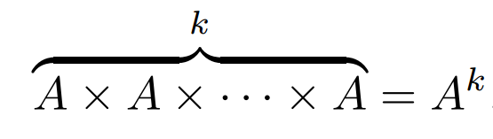
Cartesian Product
We can also take the Cartesian product of k sets, A₁, A₂, . . . , A_{k}, written A₁ × A₂ × · · · × A_{k}
  It is the set consisting of all k-tuples (a₁, a₂, . . . , a_{k}) where a_{i} ∈ A_{i}
If we have the Cartesian product of a set with itself, we use the shorthand
The set N² equals N × N. It consists of all ordered pairs of natural numbers
We also may write it as {(i, j)| i, j ≥ 1}

Slide 65
Exercise
If A has a elements and B has b elements, how many elements are in A × B? Explain your answer

Slide 66
Exercise
Diberikan A={1, 2}, B={x, y, z} dan C={3, 4}
Tentukan |A x B x C| dan A x B x C

Slide 67
2.3 Function and Relations

Slide 68
Function and Relations
Functions are central to mathematics
A function takes an input and produces an output
In every function, the same input always produces the same output
If f is a function whose output value is b when the input value is a, we write
f(a) = b
A function also is called a mapping
  if f(a) = b, we say that f maps a to b

Slide 69
Domain and Range
For example, the absolute value function abs takes a number x as input and returns x if x is positive and −x if x is negative
  Thus abs(2) = abs(−2) = 2
Addition is another example of a function, written add
  The input to the addition function is an ordered pair of numbers
  The output is the sum of those numbers
The set of possible inputs to the function is called its domain
The outputs of a function come from a set called its range
The notation for saying that f is a function with domain D and range R is
f: D → R

Slide 70
Domain and Range
In the case of the function abs, if we are working with integers, the domain and the range are Z
  so we write abs : Z→Z
In the case of the addition function for integers, the domain is the set of pairs of integers Z × Z and the range is Z
  so we write add : Z × Z→Z
Note that a function may not necessarily use all the elements of the specified range. The function abs never takes on the value −1 even though −1 ∈ Z
A function that does use all the elements of the range is said to be onto the range

Slide 71
Onto the Range Function
Fungsi f dikatakan dipetakan pada (onto) atau surjektif (surjective) jika setiap elemen himpunan B merupakan bayangan dari satu atau lebih elemen himpunan A
Dengan kata lain seluruh elemen B merupakan range dari f. Fungsi f disebut fungsi pada himpunan B

Slide 72
Example
f = {(1, u), (2, u), (3, v)}
dari A = {1, 2, 3} ke B = {u, v, w} bukan fungsi pada (onto) karena w tidak termasuk range dari f
f = {(1, w), (2, u), (3, v)}
dari A = {1, 2, 3} ke B = {u, v, w} merupakan fungsi pada (onto) karena semua anggota B merupakan range dari f

Slide 73
Exercise
Misalkan f : Z → Z. Tentukan apakah f(x) = x² + 1 dan f(x) = x – 1 merupakan fungsi pada?
Penyelesaian:
  f(x) = x² + 1 bukan fungsi pada, karena tidak semua nilai bilangan bulat merupakan range dari f
  f(x) = x – 1 adalah fungsi pada karena untuk setiap bilangan bulat y, selalu ada nilai x yang memenuhi, yaitu y = x – 1 akan dipenuhi untuk x = y + 1

Slide 74
Bijection Function
Fungsi f dikatakan berkoresponden satu-ke-satu atau bijeksi (bijection) jika ia fungsi satu-ke-satu dan juga fungsi pada
Fungsi f = {(1, u), (2, w), (3, v)}
dari A = {1, 2, 3} ke B = {u, v, w} adalah fungsi yang berkoresponden satu-ke-satu, karena f adalah fungsi satu-ke-satu maupun fungsi pada
Fungsi f(x) = x – 1 merupakan fungsi yang berkoresponden satu-ke-satu, karena f adalah fungsi satu-ke-satu maupun fungsi pada

Slide 75
Fungsi Satu-ke-Satu,
Bukan Pada
Fungsi Pada,
Bukan Satu-ke-Satu
Bukan Fungsi Satu-ke-Satu,
Maupun Pada
Bukan Fungsi

Slide 76
Fungsi-Fungsi Khusus
Fungsi Modulo
Fungsi Faktorial
Fungsi Eksponensial
Fungsi Logaritmik

Slide 77
1. Fungsi Modulo
Misalkan a adalah sembarang bilangan bulat dan m adalah bilangan bulat positif
  a mod m memberikan sisa pembagian bilangan bulat bila a dibagi dengan m
  a mod m = r sedemikian sehingga a = mq + r,
  dengan 0 ≤ r < m
Beberapa contoh fungsi modulo:
  25 mod 7 = 4
  15 mod 4 = 0
  3612 mod 45 = 12
  0 mod 5 = 5
  –25 mod 7 = 3 (sebab –25 = 7 ⋅ (–4) + 3 )

Slide 79
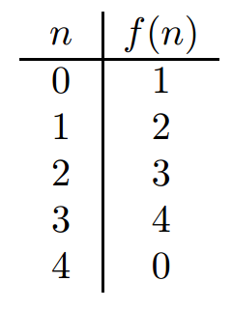
Function in a Table
We may describe a specific function in a table that lists all possible inputs and gives the output for each input
Consider the function:
f : {0, 1, 2, 3, 4}→{0, 1, 2, 3, 4}
This function adds 1 to its input and then outputs the result modulo 5
  A number modulo m is the remainder after division by m
For example, the minute hand on a clock face counts modulo 60
  When we do modular arithmetic, we define
  Z_{m} = {0, 1, 2, . . . , m − 1}
  With this notation, the aforementioned function f
  has the form f : Z₅→Z₅

Slide 80
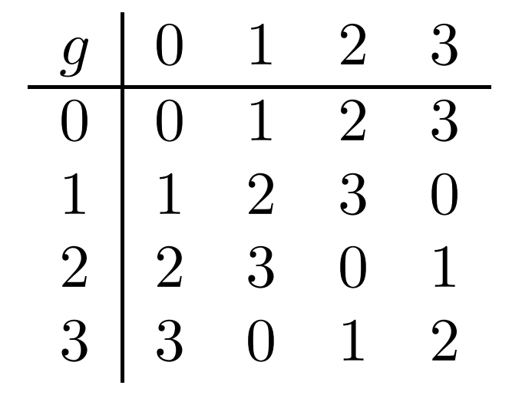
Cartesian Product of Two Sets
Two-dimensional table is used if the domain of the function is the Cartesian product of two sets
Here is another function, g: Z₄ × Z₄ → Z₄. The entry at the row labeled i and the column labeled j in the table is the value of g(i, j)
The function g is the addition function modulo 4

Slide 81
Arguments
When the domain of a function f is A₁ ×· · ·× A_{k} for some sets A₁, . . . , A_{k}, the input to f is a k-tuple (a₁ , a₂, . . . , a_{k}) and we call the a_{i} the arguments to f
  A function with k arguments is called a k-ary function, and k is called the arity of the function
  If k is 1, f has a single argument and f is called a unary function
  If k is 2, f is a binary function
Certain familiar binary functions are written in a special infix notation, with the symbol for the function placed between its two arguments, rather than in prefix notation, with the symbol preceding
  For example, the addition function add usually is written in infix notation with the + symbol between its two arguments as in a + b instead of in prefix notation add(a, b)

Slide 82
Relation
A predicate or property is a function whose range is {TRUE, FALSE}
  For example, let even be a property that is TRUE if its input is an even number and FALSE if its input is an odd number
  Thus even(4) = TRUE and even(5) = FALSE
A property whose domain is a set of k-tuples A × · · · × A is called a relation, a k-ary relation, or a k-ary relation on A
  A common case is a 2-ary relation, called a binary relation
When writing an expression involving a binary relation, we customarily use infix notation
  “Less than” is a relation usually written with the infix operation symbol <
  “Equality”, written with the = symbol, is another familiar relation
  If R is a binary relation, the statement aRb means that aRb = TRUE
  Similarly, if R is a k-ary relation, the statement R(a1, . . . , ak) means that R(a1, . . . , ak) = TRUE

Slide 83
Contoh
NIM = {13598011, 13598014, 13598015, 13598019, 13598021, 13598025}
Nama = {Amir, Santi, Irwan, Ahmad, Cecep, Hamdan}
MatKul = {Matematika Diskrit, Algoritma, Struktur Data, Arsitektur Komputer}
Nilai = {A, B, C, D, E}
Relasi MHS terdiri dari 4-tupel (NIM, Nama, MatKul, Nilai):
MHS ⊆ NIM x Nama x MatKul x Nilai

Slide 84
Contoh Relasi Bernama MHS
MHS = {(13598011, Amir, Matematika Diskrit, A),
(13598011, Amir, Arsitektur Komputer, B),
(13598014, Santi, Arsitektur Komputer, D),
(13598015, Irwan, Algoritma, C),
(13598015, Irwan, Struktur Data C),
(13598015, Irwan, Arsitektur Komputer, B),
(13598019, Ahmad, Algoritma, E),
(13598021, Cecep, Algoritma, A),
(13598021, Cecep, Arsitektur Komputer, B),
(13598025, Hamdan, Matematika Diskrit, B),
(13598025, Hamdan, Algoritma, A, B),
(13598025, Hamdan, Struktur Data, C),
(13598025, Hamdan, Ars. Komputer, B)
}

Slide 85
Relasi MHS dalam Bentuk Tabel
NIM | Nama | MatKul | Nilai
13598011 13598011 13598014 13598015 13598015 13598015 13598019 13598021 13598021 13598025 13598025 13598025 13598025 | Amir Amir Santi Irwan Irwan Irwan Ahmad Cecep Cecep Hamdan Hamdan Hamdan Hamdan | Matematika Diskrit Arsitektur Komputer Algoritma Algoritma Struktur Data Arsitektur Komputer Algoritma Algoritma Arsitektur Komputer Matematika Diskrit Algoritma Struktur Data Arsitektur Komputer | A B D C C B E B B B A C B

Slide 86
Relational Database
Basisdata (database) adalah kumpulan tabel
Salah satu model basisdata adalah model basisdata relasional (relational database). Model basisdata ini didasarkan pada konsep relasi n-ary
Pada basisdata relasional, satu tabel menyatakan satu relasi
  Setiap kolom pada tabel disebut atribut
  Daerah asal dari atribut adalah himpunan tempat semua anggota atribut tersebut berada

Slide 87
Fungsi vs Relasi
Fungsi adalah relasi yang khusus di mana tiap elemen di dalam himpunan A harus digunakan oleh prosedur atau kaidah yang mendefinisikan f

Slide 88
Contoh
f = {(1, u), (2, v), (3, w)}
Dari A = {1, 2, 3} ke B = {u, v, w} adalah fungsi dari A ke B
Di sini f(1) = u, f(2) = v, dan f(3) = w
Daerah asal dari f adalah A dan daerah hasil adalah B
Jelajah dari f adalah {u, v, w}, yang dalam hal ini sama dengan himpunan B

Slide 89
Contoh
f = {(1, u), (2, u), (3, v)}
Dari A = {1, 2, 3} ke B = {u, v, w} adalah fungsi dari A ke B, meskipun u merupakan bayangan dari dua elemen A
Daerah asal fungsi adalah A, daerah hasilnya adalah B, dan jelajah fungsi adalah {u, v}

Slide 90
Contoh Bukan Fungsi
f = {(1, u), (2, v), (3, w)}
dari A = {1, 2, 3, 4} ke B = {u, v, w} bukan fungsi, karena tidak semua elemen A dipetakan ke B
f = {(1, u), (1, v), (2, v), (3, w)}
dari A = {1, 2, 3} ke B = {u, v, w} bukan fungsi, karena 1 dipetakan ke dua buah elemen B, yaitu u dan v

Slide 91
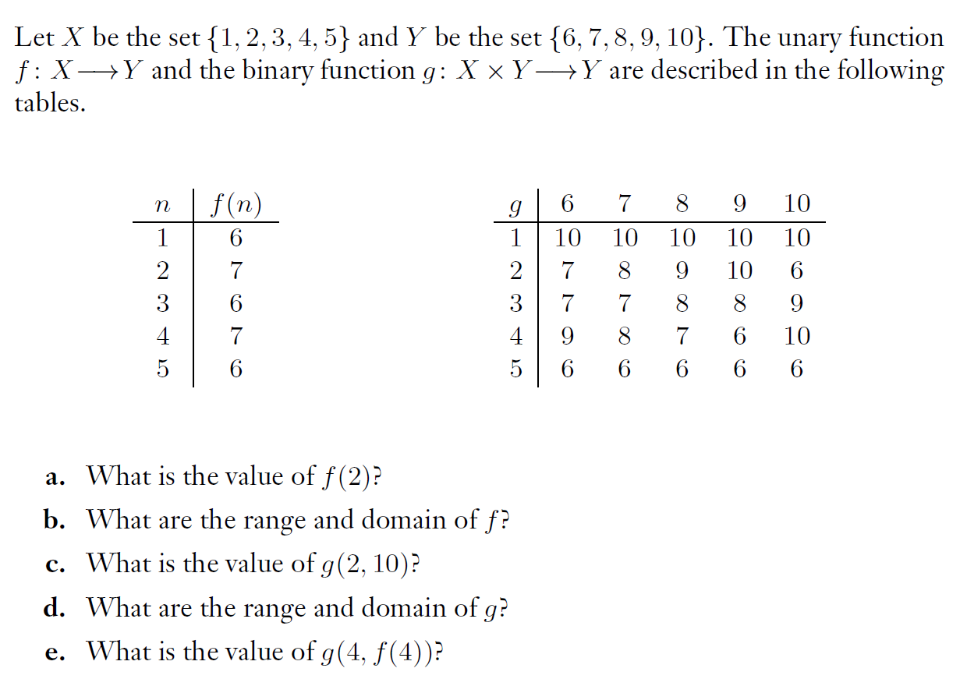

Slide 92
Referensi
Michael Sipser, Introduction to the Theory of Computation Third Edition, Cengage Learning, 2012
George Tourlakis, Theory of Computation, Wiley, 2012
John Martin, Introduction to Languages and the Theory of Computation, McGraw-Hill , 2010
Robert Sedgewick and Kevin Wayne, Introduction to Computer Science, Addison-Wesley, 2015 (http://introcs.cs.princeton.edu/java)
Albert Endres dan Dieter Rombach, A Handbook of Software and Systems Engineering, Pearson Education Limited, 2003

